Slide 1

Campagnevideo
Stel het niet uit. Praat vandaag over morgen.

Slide 2
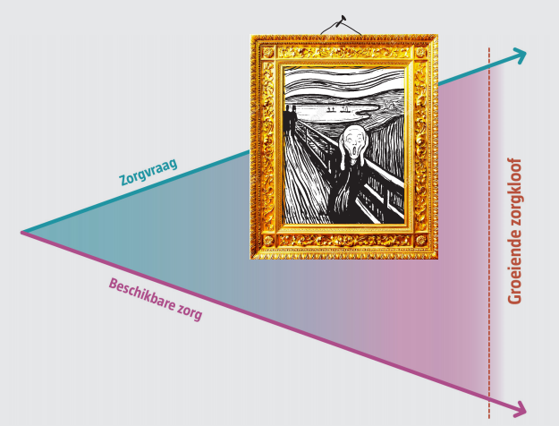
Puzzel klopt niet
Te veel, te weinig, ligt door elkaar
Het gevoel dat het onbegonnen werk is: geen oplossing mogelijk, we komen meer en meer geld en mensen tekort om te kunnen doen wat we denken dat noodzakelijk is om te doen.
Paradox
Dit maakt het lastig
Het lijkt onvermijdelijk dat je steeds méér van iets nodig hebt om te voorkomen dat het heel erg mis gaat, maar er is onvermijdelijk steeds minder van.

Slide 3

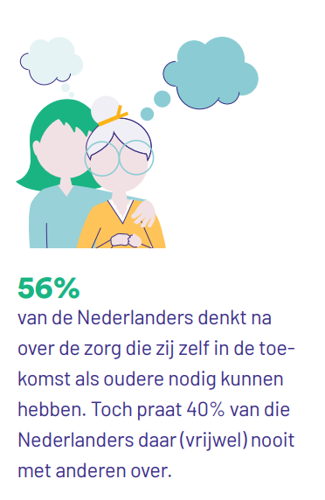
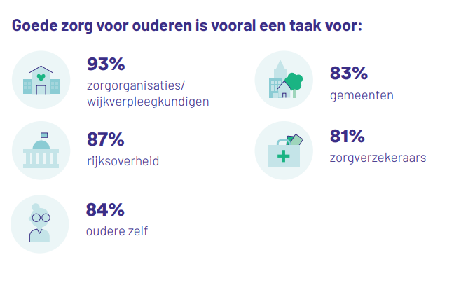
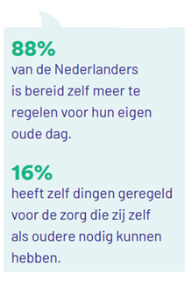

Maar ook de beeldvorming niet

Slide 4
Meer vooruit kijken
Zodat het je niet overkomt
Het is makkelijker om over dingen na te denken als je er (nog) niét tot over je oren in zit.
Wat levert het op als we meer anticiperen op het ouder worden?
Ga je dan iets anders doen?
Wat kunnen we dan voorkomen, ons op voorbereiden,
op voorsorteren, zodat we straks zo goed mogelijk terecht komen?
Paradox
Dit maakt het lastig
Omdat het systeem meer en meer onder druk komt te staan, is juist nu innovatie, strategie en denkkracht nodig.
Omdat het systeem meer en meer onder druk komt te staan, wordt aandacht en energie van zorg-verleners opgeslokt door de urgente issues in de dagelijkse praktijk.

Slide 5
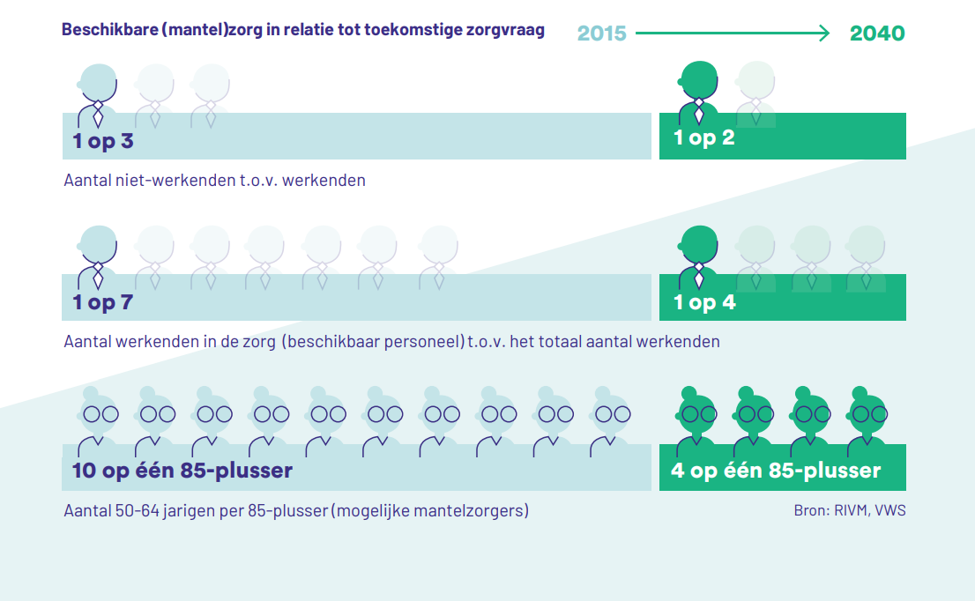
Minder mensen tussen 50-74
Niks aan te doen
Paradox
Dit maakt het lastig
Je kan er geen mensen van 50-75 meer bij toveren, daar had je dan
in 1970 mee moeten beginnen ter voorbereiding voor 2040

Slide 6

Ouderen lijken alleen iets te kosten
Hoeveel opa’s en oma’s zorgen er niet wekelijks voor kleinkinderen en vangen zo de tekorten op in het systeem van kinderopvang?
Waarom juichen we over banengroei in alle sectoren behalve in die van de zorg? ‘Zorgkosten’ --> dat geld is ook weer inkomen. “Ouderenzorg juist als motor van economische groei”
En we hebben het niet over de relatief hoge zorgkosten van:
Kinderen die jarenlang een beugel hebben
Jongvolwassenen die relatief veel GGZ-zorg ontvangen
Zorg rond zwangerschap en geboorte

Slide 7

Tussen 65-101…
…is iedereen hetzelfde?
Enorme onderlinge verschillen, maar iedereen 65-100+ gooien we op één hoop. Dat doen we met geen enkele andere leeftijdsgroep.
Wat zijn daar de gevolgen van?
Hoe kunnen we preciezer worden in over wie we spreken?
Wat is een zinvolle ‘onderverdeling’ in de groep 65+?
Is de grens ‘65+’ betekenisvol?
Bijna niets van waar ouderen mee te maken krijgen, is iets waar alleen zij mee te maken krijgen. (Dementie, eenzaamheid, woonvorm residentiële opname, versleten knieën, nieuwe contacten leggen, worstelingen met regeldingen...)

Slide 8
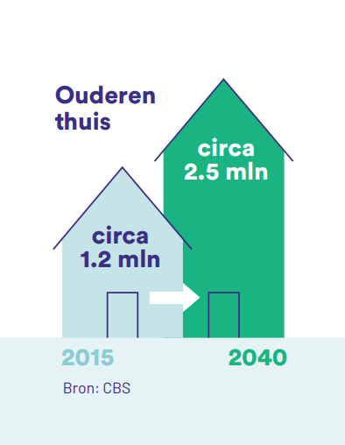
Wonen: wat is er nu aan de hand?
Allerlei incentives om langer thuis te (willen) blijven wonen, en meer alleen thuis te wonen. Maar alleen thuis wonen is op een gegeven moment helemaal niet handig.
Aandacht voor plannen van iemands laatste verhuizing: wanneer heb je nog genoeg energie en vaardigheden om een gezond, nieuw lokaal netwerk op te bouwen?
Veel hulp die hulpbehoevende ouderen ontvangen is nu afkomstig van
partners, maar de verwachting is dat minder ouderen een partner zullen
hebben.
Andere woonvormen en sociale constructies. Nu al huizen ontwerpen
die je makkelijk aan kan passen voor later.

Slide 9
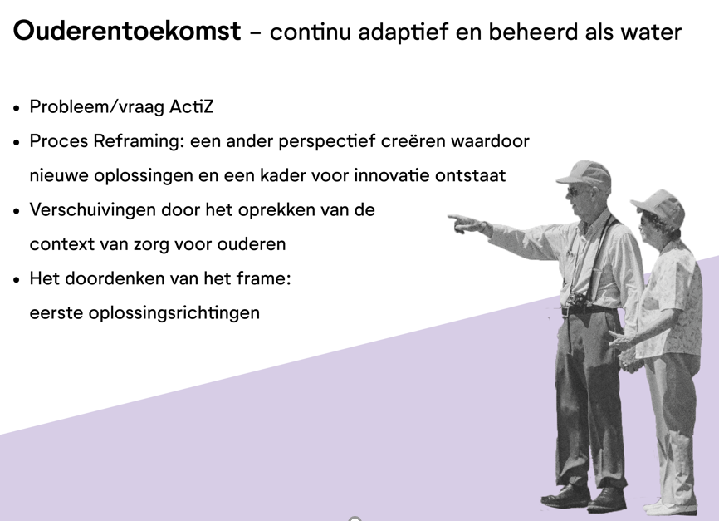
Aan de slag in Denkkamers

Slide 10
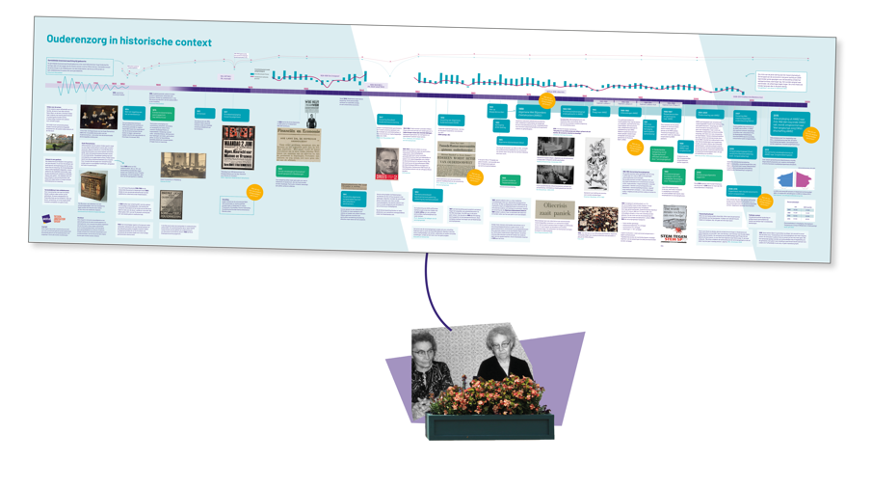
Ouderenzorg in historische context

Slide 11
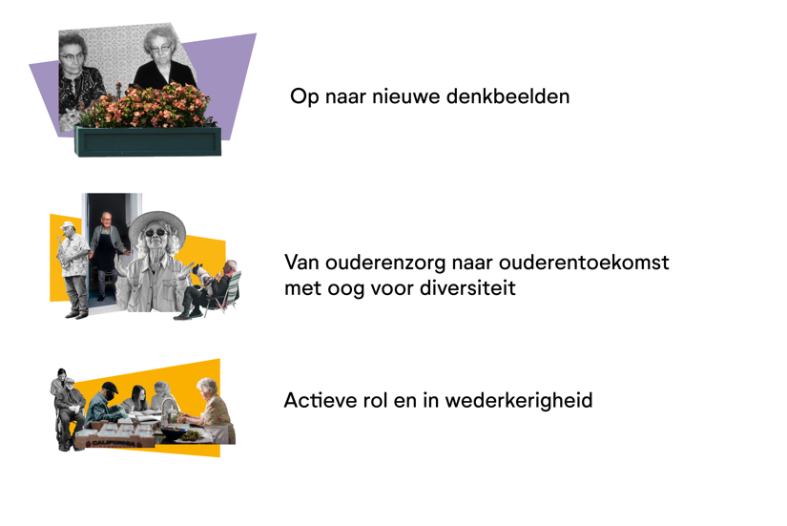
Invloeden op de ouderentoekomst

Slide 12

Nieuwe kijk op de ouderentoekomst

Slide 13


Slide 14
Ouderentoekomst als water
Frame ‘Water’ om anders denken aan te zetten
Kenmerken van water
Vloeibaar, adaptief, flexibel, stromend
‘Zoekt de weg’ van de minste weerstand en het laagste punt
Verschillende verschijningsvormen, en altijd in verandering
Kenmerken van goed beheren van water
Weten wat er is en kunnen voorspellen wat er komt
Continue bereid zijn om mee te bewegen
In staat zijn om aan te passen

Slide 15
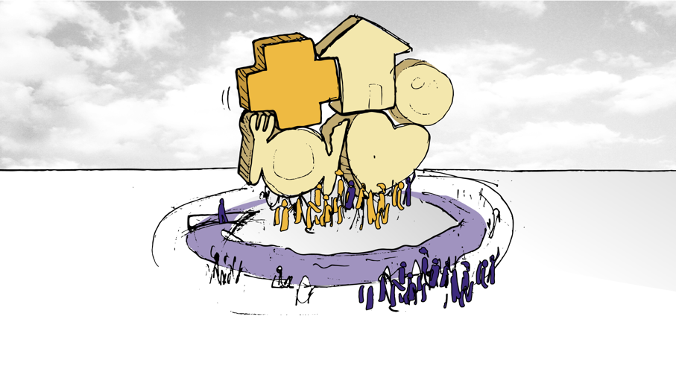
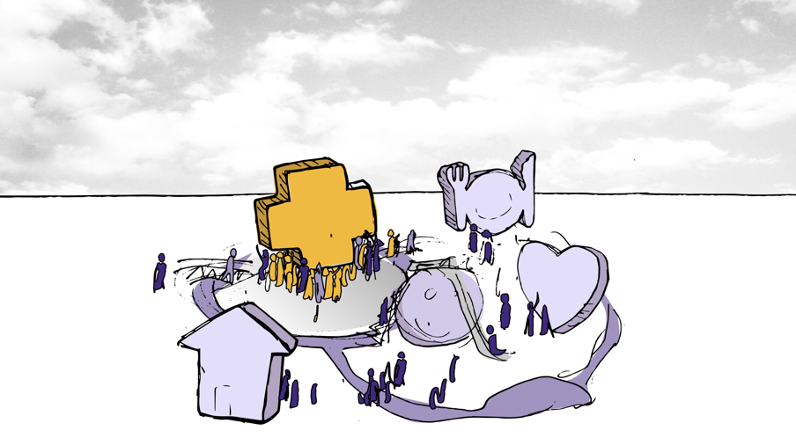

Context zorg voor ouderen
Fundamentele verschuivingen door oprekken context van zorg voor ouderen

Slide 16
Het doordenken van het frame
Eerste oplossingsrichtingen
Van krampachtig vastzitten in bestaande systemen naar bereidheid te veranderen in cultuur en mindset
Nieuwe taal, anders kijken naar ouderen
Wederkerigheid in de wijk
Hulpvragen omdraaien
Van schaarste en weerstand in aanbod naar mensen in staat stellen om taken op te pakken
Bevroren CAO’s en contracten uit krappe, gesloten arbeidsmarkt flexibel en wendbaar maken
Positieve effecten van thuiswerken vasthouden en stimuleren
Aantrekkelijk en menselijk maken van technologie thuis
Het betrekken en enthousiasmeren van servicediensten in de wijk

Slide 17
En dan op reis

Slide 18

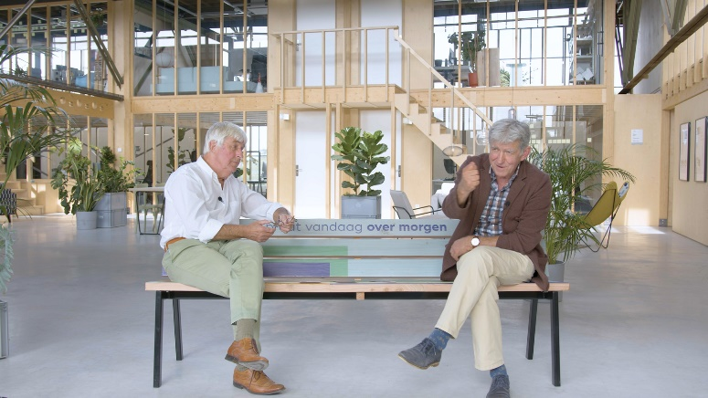
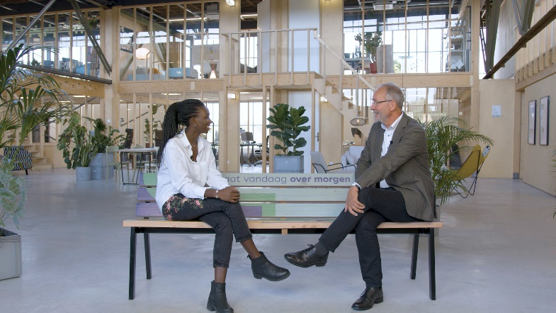

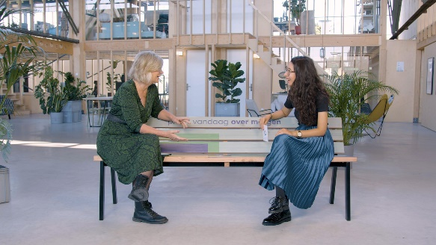
Met wie praat jij over morgen?

